Slide 1
El DirCom online. El master de dirección de comunicación a distancia
Capítulos #5 y 6
Susana Alicia Rivero Rodríguez 965425
Noé Abraham González Nieto 967135
Mario Jonathan Sámano Valdemar 968051
Diana Elizabeth Vargas Pérez 1163467

Slide 2
Construcción y medición de la imagen
Modelo Prospectivo de la Imagen
Constelación de Atributos
Auditoría Estratégica Global
Modelo de Medición y Control
Perfil de Polaridades

Slide 3

Auditoría Estratégica Global
DIRCOM: “Qué imagen tenemos hoy, y por qué esa no es otra”.
Contiene cuatro elementos a analizar:
  Identidad.
  Actividad de negocio.
  Competidores.
  Proyecto de empresa.

Slide 4
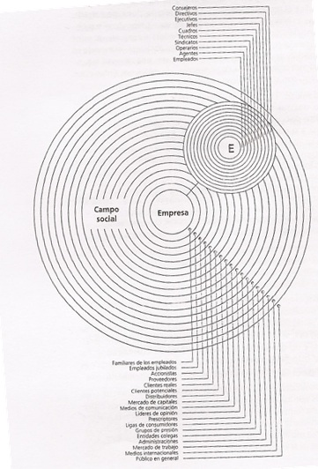
Auditoría Estratégica Global
Construcción del mapa de públicos (red mallada): jerarquización de acuerdo a la importancia estratégica que tienen para la empresa y las relaciones de proximidad.
Tipos de públicos:
  Públicos estratégicos.
  Públicos externos.
  Opinión pública.
Imagen mental de los públicos:
  Opiniones.
  Actitudes.
Empleados (Interno)
Campo Social

Slide 5

Modelo Prospectivo de la Imagen
“Matriz” de la estrategia de acción.
Visualización de conceptos (valores o atributos).
Este modelo precede a la realidad y a su imagen (crear el modelo de la imagen antes de que la realidad exista).
Características:
  Configura una estructura de valores jerarquizados.
  Los valores pueden ser cuantificados.

Slide 6
Constelación de Atributos
Imagen mental
Leyes de estructura
Núcleo central
Personalidad identitaria
Los valores que integran la imagen se agrupan en conjunto frente al núcleo central.
La distancia relativa de los atributos en relación con el núcleo expresa su orden de importancia en la configuración de la imagen.

Slide 7
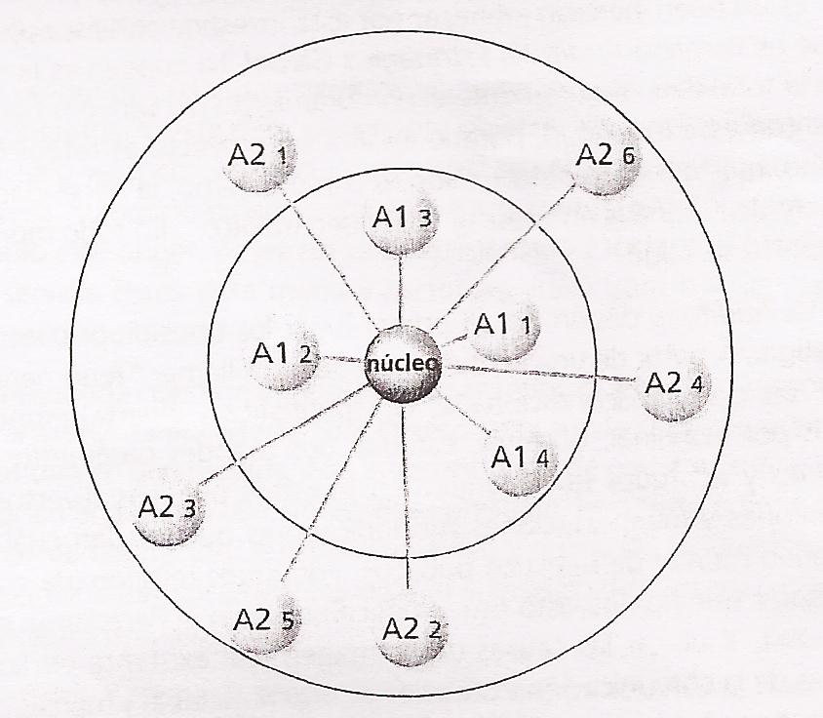
Constelación de Atributos
Primer paso: definir el núcleo que desencadena la identidad (misión, visión, valores y objetivos):
  Proyecto de la empresa.
  Investigación experimental.
Segundo paso: traducir el núcleo identitario a elementos físicos perceptibles.

Slide 8

La medición de la imagen
Imágenes mentales: fenómenos psicológicos; productos intangibles de la psique.
  Criterios de medición: conducta y opinión de la gente respecto a éstas.
Metodología de medición:
  Definir los atributos o valores que configuran la estructura de la imagen.
  Registrar las asociaciones de ideas que despiertan estos atributos en la mente del público.
  Evaluar los atributos en escala de grados.
  Cuantificar el valor de cada atributo.

Slide 9

La Constelación de Atributos
Representación gráfica de las asociaciones mentales realizadas por las personas a propósito de un motivo central; muestra el estereotipo de la imagen.
Modos de aproximación:
  Detectar las asociaciones de ideas generadas espontáneamente por una palabra inductora (imagen acumulada).
  Captar las asociaciones de ideas de una palabra inductora sobre una constelación construida anteriormente (lo que la empresa «planea»).

Slide 10
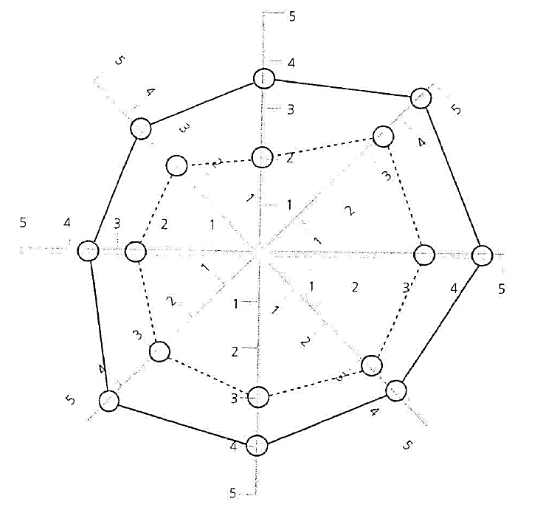
Perfil de polaridades
Gráfico graduado –en escala de 5 ó 7 – donde se enlistan los atributos positivos de la imagen en la columna izquierda, y los contrarios en la columna derecha.
Los participantes estiman un valor numérico para cada atributo.
Imagen acumulada
Imagen conveniente

Slide 11
ANTES | AHORA
Mundo simbólico → percepciones | Mundo real → emociones experiencias sensaciones
ESPECTADORES | ACTORES

Slide 12
Integrantes de identidad
Identidad
verbal
visual
cultural
objetual
ambiental

Slide 13
Identidad
Idem: idéntico a sí mismo
Qué es / quién es
Qué hace / para qué sirve
Dónde está

Slide 14



“Signo que diferencia de sus competidores y certifica su origen”

Slide 15
Identidad verbal
Conjunto de signos
Nombre
Sin nombre no existe

Slide 16




Identidad visual
Logo o símbolo
Mnemónicos: ser fácilmente recordados por una gran masa heterogénea de públicos

Slide 17

Identidad Cultural
La conducta del empleado representa la conducta corporativa
Decisiones futuras
Ética corporativa
interacción
conducta
identidad
Cultura

Slide 18

Identidad Objetual
“Cuando los productos y los objetos se reconocen por su forma, estilo y estética”…
Imagen de la Empresa
Estilo de la Empresa

Slide 19
Identidad Ambiental
Encuentro
Atención
Compra
Consumo
Experiencia total
Sensorialidad
Lugar y espacio de identidad

Slide 20


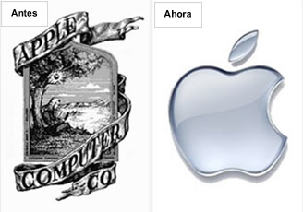

Implantación de la Identidad Corporativa
Primer paso
  Modelo de la Imagen a implantar
  Plan estratégico general de la empresa
    Objetivos corporativos
    Objetivos de negocio

Slide 21
Implantación de la Identidad Corporativa
Segundo paso: gestión comunicacional
DirCom
Institucional
Organizacional
Mercadológica

Slide 22
Implantación de la Identidad Corporativa
Tercer paso: formular objetivos
  Globales
  Parciales
Cuarto paso: formular Plan Estratégico de Comunicación
Quinto paso: Finanzas y Administración → Logística

Slide 23
Implantación de la Identidad Corporativa
Sexto paso: realización de materiales (público por público)
  Crear nomenclaturas
  Crear Sistema Gráfico de Identidad
  Planear cambio Cultural (comunicación interna)
  Producir materiales pertinentes

Slide 24
Implantación de la Identidad Corporativa
Séptimo paso: comprobaciones pertinentes
  Pruebas
  Test
  Verificación
Octavo paso: Implantación del Modelo de la Imagen y el Plan de Comunicación

Slide 25
Implantación de la Identidad Corporativa
Noveno paso: Control de la Evolución
  Resistencias psicológicas al cambio
  Falta de escucha en los públicos
  Desproporción entre objetivos y medios
  Insuficiente información base
  Falta de entrenamiento de DirCom
  Desacierto del responsable
  Deficiencia en el seguimiento

Slide 26
Fuentes de información
Costa, J. (2002). El DirCom online. El master de dirección de comunicación a distancia. La Paz: Grupo Design.

